Slide 1


PHÒNG GIÁO DỤC VÀ ĐÀO TẠO QUẬN LONG BIÊN
TRƯỜNG MẦM HOA HƯỚNG DƯƠNG
LĨNH VỰC PHÁT TRIỂN NGÔN NGỮ
Đề tài: Thơ: Bạn Mới
Lứa tuổi:Nhà trẻ (24 – 36 tháng)
Người dạy: Dương Thị Hồng Hải

Slide 2






Slide 3
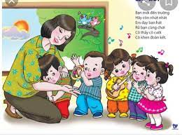
Bạn mới đến trường
Hãy còn nhút nhát

Slide 4

Em dạy bạn hát

Slide 5
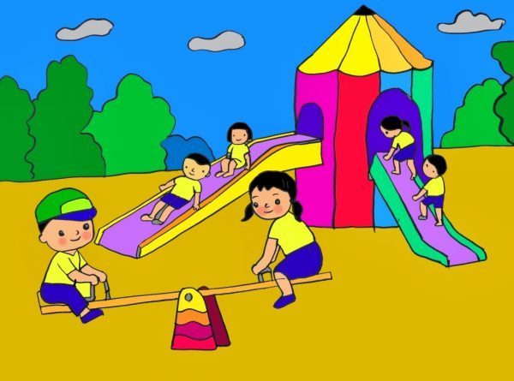
Rủ bạn cùng chơi

Slide 6
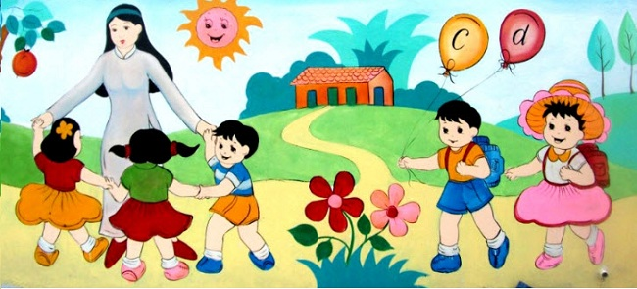
Cô thấy cô cười
Cô khen đoàn kết

Slide 7


